Slide 1
Тринадцяте березня Класна робота Зірка Мензатюк
Коротко про життя і творчість

Slide 2
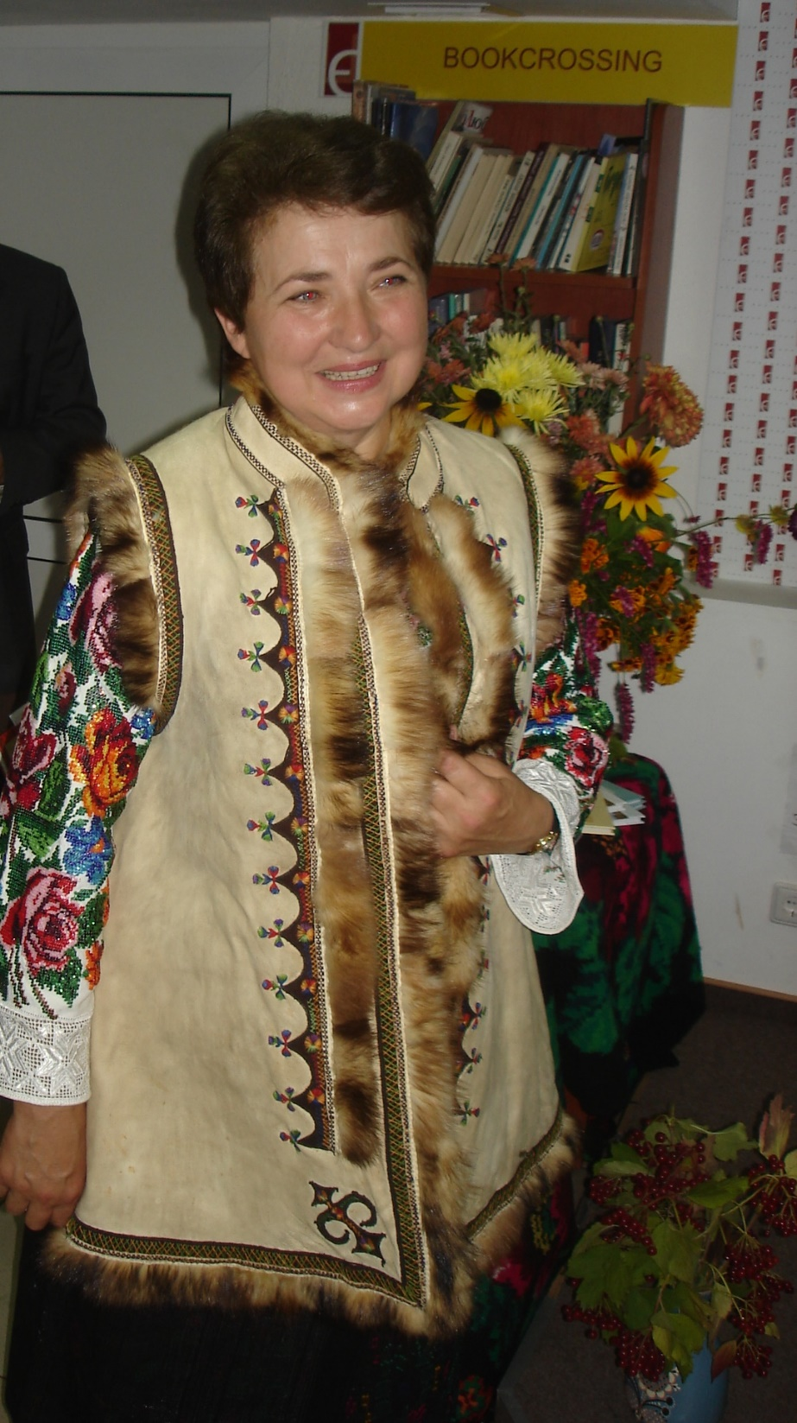
Зірка Захаріївна Мензатюк
Сучасна українська дитяча письменниця і журналіст
Член Національної Спілки письменників України

Slide 3
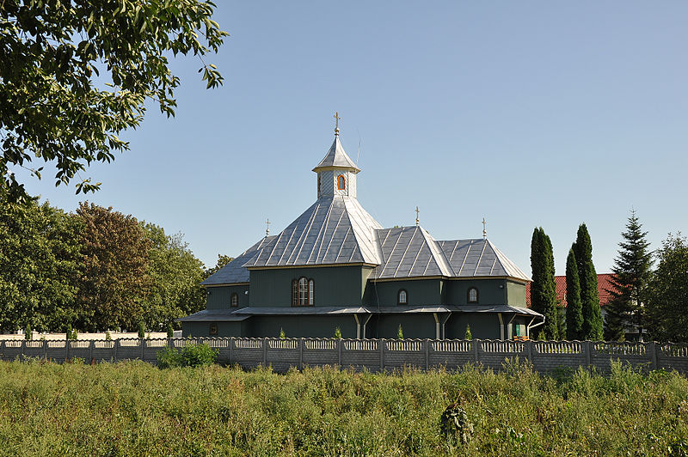
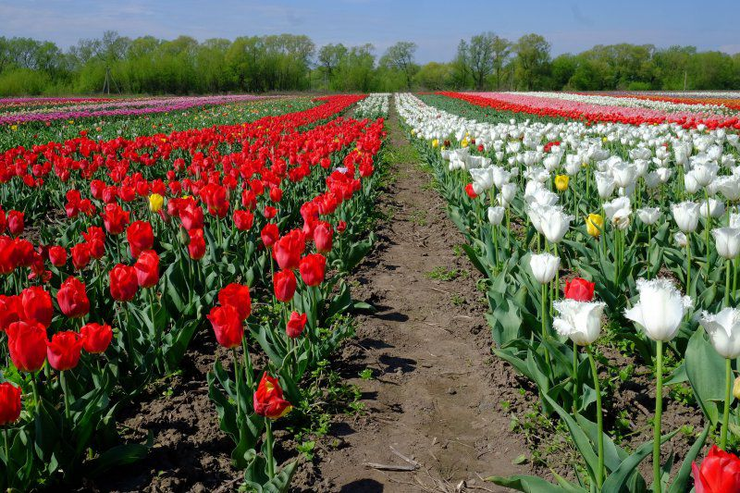
Зірка Мензатюк народилася 21 жовтня 1954 року в селі Мамаївці Кіцманського району Чернівецької області, Україна

Slide 4
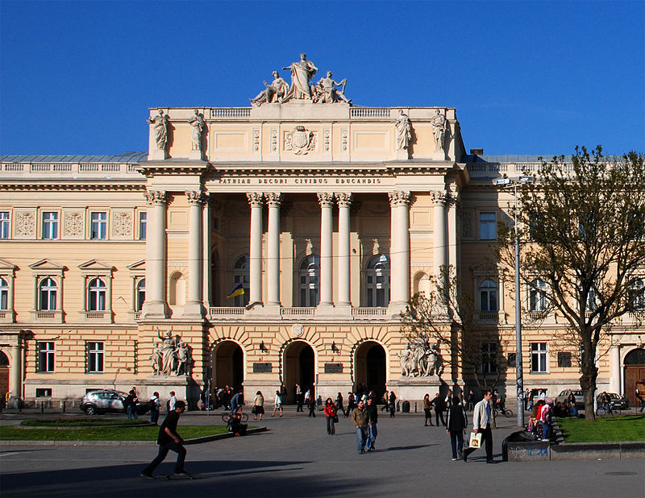
Почала писати в другому класі, а її перші вірші були надруковані в районній і обласній газетах в 11 років. По закінченню школи з 1972 по 1977 рік навчалась на факультеті журналістики Львівського національного університету імені Івана Франка

Slide 5
1977 року після отримання університетського червоного диплома стала кореспондентом спочатку газети «Прапор України», у 1979 – 1985 роках – «Радянська Україна», а згодом у 1985 – 1987 роках – «Вісті з України». Зрозумівши, що пише не про те, перейшла на творчу роботу, присвятивши себе письменництву і творам для дітей.

Slide 6
Твори Зірки Мензатюк
1990 р. – перша книга казок «Тисяча парасольок»;
1993 р. – «Арніка»;
1999 р. – «Мільйон мільйонів сестричок»;
2006 р. – «Таємниця козацької шаблі», «Київські казки» і «Казочки-куцохвостики»;
2007 р. – «Катрусині скарби», «Як до жабок говорити»;
2008 р. – «Макове князювання»;
2012 р. – «Зелені чари», «Зварю тобі борщику», «Дочка Троянди;
2014 р. – «Як я руйнувала імперію»;
2018 р. – Дике літо в Криму».

Slide 8
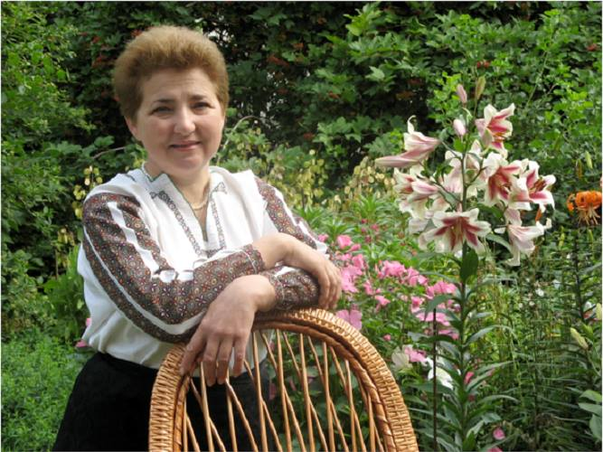
У 1995 році стала членом Національної Спілки письменників України

Slide 9
Відзнаки та нагороди
Лауреат Міжнародного літературного конкурсу в США (2002);
Літературна премія імені Наталі Забіли (2005);
Книжка «Казочки-куцохвостики» здобула титул «Книжка року 2006» у номінації «Дитяче свято»;
Третя премія Міжнародної київської виставки-ярмарку «Книжковий світ» (2006) в номінації «Найкраща дитяча книга».
Премія Кабінету Міністрів України імені Лесі Українки за літературно-мистецькі твори для дітей та юнацтва (2007);
Друге місце у номінації «Підліткова та юнацька література» в XVI Всеукраїнському рейтинзі «Книжка року 2014»;
2017 року була претендентом від України на здобуття Меморіальної премії імені Астрід Ліндгрен.

